Slide 1
Incentive - teambuilding - formazione
4 teams

Slide 2
CHI SONO
Mi chiamo Max Vellucci e da più di 20 anni mi occupo di formazione nell’ambito delle soft skills con una particolare specializzazione su temi come la comunicazione, il pensiero creativo e innovativo, il creative problem solving e la leadership.
In particolare mi occupo di public speaking e presentation skills, comunicazione dal vivo e online, storytelling e slidemaking, e comunicazione intergruppo attraverso teambuilding e teamworking. Il progetto “Experience in The Box” nasce originariamente per raccontare i miei viaggi e le mie esperienze in giro per il mondo attraverso video e brevi reportage. Tutto questo mi ha permesso di incontrare molteplici realtà che spesso hanno innescato in me dei cambiamenti profondi. Ho quindi deciso di integrare questo progetto prettamente personale con la mia attività professionale, creando “Experience In The Box 4 Teams”, dove l’esperienza diventa un’opportunità per acquisire nuove competenze, ispirare se stessi e gli altri e sopratutto per generare un cambio di mindset incredibilmente efficace.
www.experienceinthebox.com

Slide 3
Incredibili esperienze
Un viaggio o un'esperienza in giro per il mondo, può trasformare radicalmente la nostra visione delle cose, influenzando il nostro approccio verso la vita, il lavoro e le interazioni con gli altri; in sintesi, può modificare profondamente il nostro mindset.
È con questa consapevolezza che nasce il progetto "Experience in The Box 4 Teams”, ideato specificamente per offrire a gruppi aziendali delle esperienze fuori dall'ordinario che possono innescare tali cambiamenti profondi.
Collaborando strettamente con tour operator specializzati, guide esperte e stringendo accordi con aziende che sono leader nel fornire attività eccezionalmente uniche, siamo infatti in grado di offrire esperienze realmente incredibili. Il nostro obiettivo, infatti, è quello di permettere ai partecipanti di godere di momenti unici e trasformativi attraverso esperienze che possano ispirare e stimolare una crescita personale e professionale duratura.
Attraverso "Experience in The Box 4 Teams”, proponiamo un catalogo di avventure selezionate che i partecipanti potranno vivere ma anche raccontare, attraverso uno storytelling che possa ispirare successivamente anche altri.
Ogni esperienza è accuratamente creata per garantire a ogni partecipante di trarre il massimo da queste occasioni straordinarie, portando a casa non solo ricordi indimenticabili, ma anche nuove competenze e un rinnovato senso di sé.

Slide 4
Il progetto
“Experience in The Box 4 Teams” è un progetto innovativo che fonde esperienze indimenticabili con l’incentive, il teambuilding e la formazione.
L'obiettivo principale è quello di offrire ai partecipanti non solo la possibilità di vivere appieno esperienze uniche in giro per il mondo, ma anche di narrarle efficacemente per ispirare se stessi e gli altri.
Durante il viaggio, infatti, si terranno sessioni di formazione incentrate sullo sviluppo di competenze chiave come la comunicazione efficace e lo storytelling. Questo permetterà ai partecipanti di elaborare, al termine dell'esperienza, una presentazione dal vivo (in stile TED Talks) oppure un video che non solo riassuma l'esperienza vissuta, ma trasmetta il cambiamento personale avvenuto grazie a essa.
Per assicurare il successo di questi obiettivi, verranno quindi forniti approfondimenti e strumenti pratici in ambiti come la comunicazione efficace, lo storytelling, il videomaking narrativo e altre competenze necessarie per raccontare e ispirare il cambiamento. Il programma prevede inoltre attività di teambuilding mirate a rafforzare il legame tra i membri del team, migliorare la collaborazione e la comprensione reciproca; elementi essenziali per un ambiente di lavoro coeso e produttivo.
"Experience in The Box 4 Teams" rappresenta quindi un approccio completamente nuovo al concetto di incentive aziendale, unendo il team building e la formazione professionale in un contesto di viaggio stimolante e ricco di ispirazione.

Slide 5
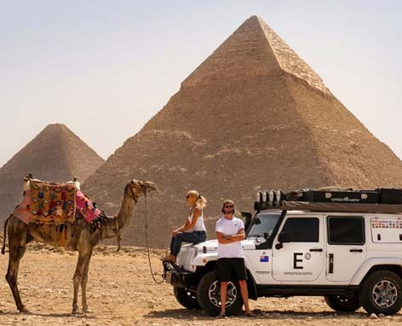
POSSIBILI “EXPERIENCE”
Grazie alla collaborazione con numerose realtà sparse per il mondo, specializzate in esperienze straordinarie, possiamo offrire avventure davvero uniche. Le nostre proposte variano dalle spedizioni completamente sicure nelle zone artiche e antartiche, a ricerche archeologiche in Egitto sulle tracce dei faraoni, fino a safari avventurosi lontani dai soliti percorsi turistici. Ogni esperienza diventa quindi qualcosa di unico ed eccezionale.

